Slide 1
Гипотезы происхождения жизни на Земле.
Урок по биологии в 9 классе.
Подготовила – учитель химии и биологии Выскребенцева С.В.
МБОУ СОШ №6 ст. Октябрьской
Крыловского района

Slide 2
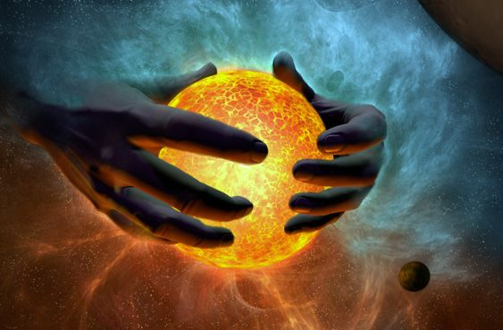
Жизнь – одно из важнейших явлений природы.

Slide 3
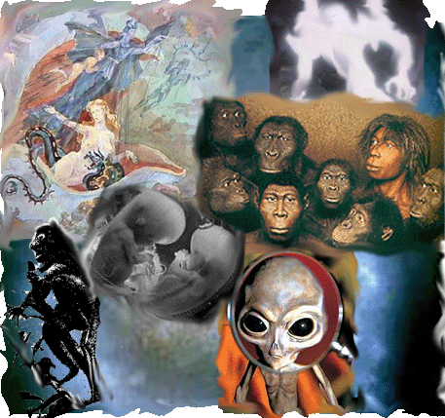
Со времен глубокой древности жизнь казалась таинственной и непознаваемой – вот почему по вопросам ее происхождения всегда шла острая борьба между материалистами и идеалистами.

Slide 4
Гипотезы возникновения жизни:
Гипотеза креационизма
Гипотеза самопроизвольного зарождения жизни
Гипотеза стационарного состояния
Гипотеза панспермии
Биохимическая гипотеза

Slide 5
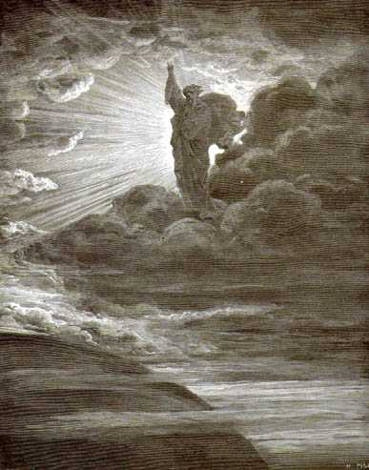
Божественное сотворение мира.
Креационизм (создание) –
религиозно-философская
концепция, в рамках которой все
живые существа и сама планета в
целом созданы неким божеством.
Гипотеза креационизма находится вне поля научных изысканий, так как она неопровержима: невозможно научно доказать, как то что Бог не создавал жизнь, так и то, что Бог её сотворил.

Slide 6
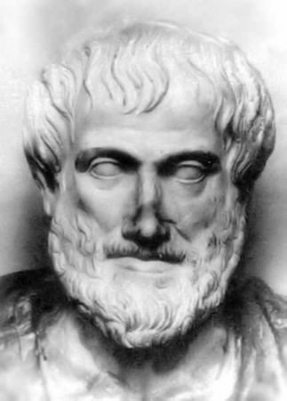
Самозарождение жизни
На протяжении тысячелетий
люди верили в самопроизвольное
зарождение жизни, считая его
обычным способом появления
живых существ из неживой
материи.
384-322 гг. до н.э.
Например, Аристотель приписывал вшам происхождение из мяса, дождевым червям – из ила прудов.

Slide 7
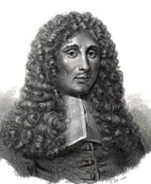
Эксперименты
Франческо Реди
В 1688 году итальянский биолог и
врач Ф. Реди опровергнул
возможность зарождения мух из
мяса.
Реди покрыл мясо кисеей, не
ограничивающей доступ воздуха,
и показал, что при этом на мясе не
появляется личинок мух. Франческо Реди

Slide 8
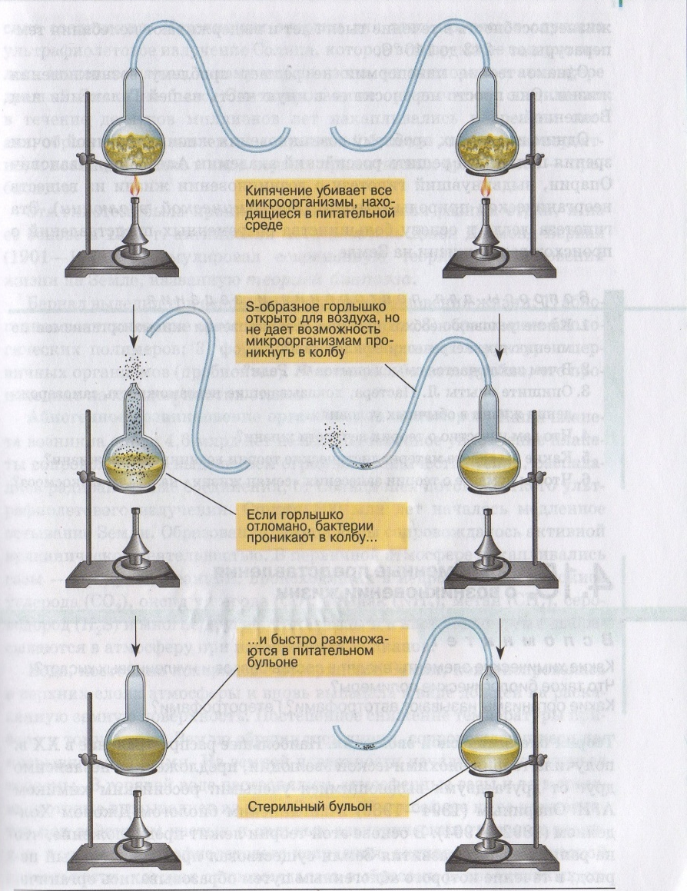
Опыт Луи Пастера
В 1860 году в результате
ряда экспериментов
французский химик
Луи Пастер окончательно
опроверг теорию
спонтанного зарождения
жизни.
Принцип «все живое только
из живого» был доказан!

Slide 9
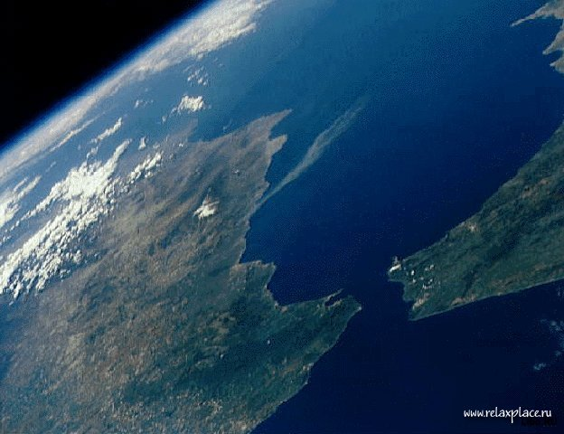
Гипотеза стационарного состояния
Согласно этой теории Земля никогда не возникала, а существовала вечно; она всегда была способна поддерживать жизнь. Гипотеза в корне противоречит данным современной астрономии, которые указывают на конечное время существования любых звезд и планетных систем. Возраст Земли исчисляется в 4,6 млрд. лет.

Slide 10
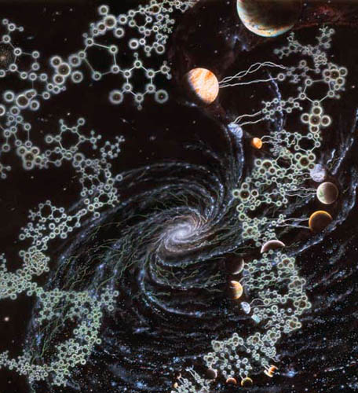
Гипотеза панспермии
Согласно этой гипотезе жизнь
на Земле появилась в результате
переноса с других планет неких
зародышей жизни (Г. Рихтер в
1865 г.)
Наиболее вероятно попадание
на планету живых организмов
внеземного происхождения с
метеоритами и космической
пылью. (нет достоверных фактов)

Slide 11
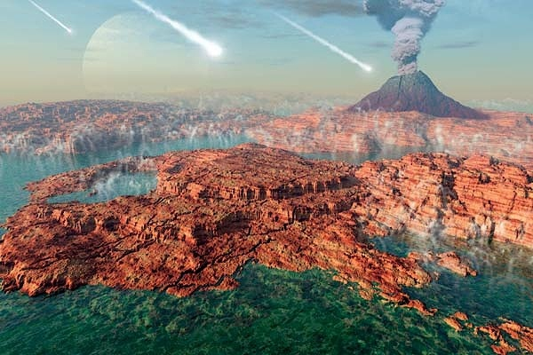
Гипотеза биохимической эволюции
В 1924 году русский академик
А.И. Опарин одним из первых
решил проблему возникновения
жизни на Земле. Он утверждал,
что при мощных электрических
разрядах и жестком ультрафиолетовом
излучении в первичной земной
атмосфере могли из
неорганических соединений
возникнуть простейшие органические
вещества, необходимые для
возникновения жизни.

Slide 12
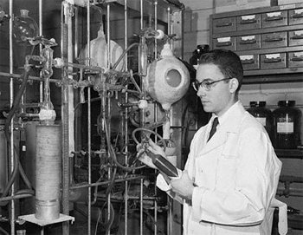
Опыт Стенли Миллера
Предсказание Опарина в 1953 г.
подтвердил американский ученый
С. Миллер, который, пропуская
электрические разряды через
смесь метана, аммиака, водорода
и паров воды под большим давле-
нием и высокой температуре,
получил в лабораторных условиях
простейшие жирные кислоты,
мочевину, уксусную и муравьиную
кислоты и несколько аминокислот.

Slide 13
В настоящее время теории самозарождения и стационарного состояния представляют собой только исторический и философский интерес, так как результаты научных исследований противоречат выводам этих теорий.
Теория панспермии не решает принципиального вопроса о возникновении жизни, хотя и не может исключаться как гипотеза об источниках возникновения жизни на нашей планете.
Теория биохимической эволюции является предметом научных изысканий.

Slide 14
Возникновение живых организмов в настоящее время возможно только в результате размножения.
Просмотр видеофильма о возникновении жизни.

